Slide 1
Непроизносимые согласные

Slide 2
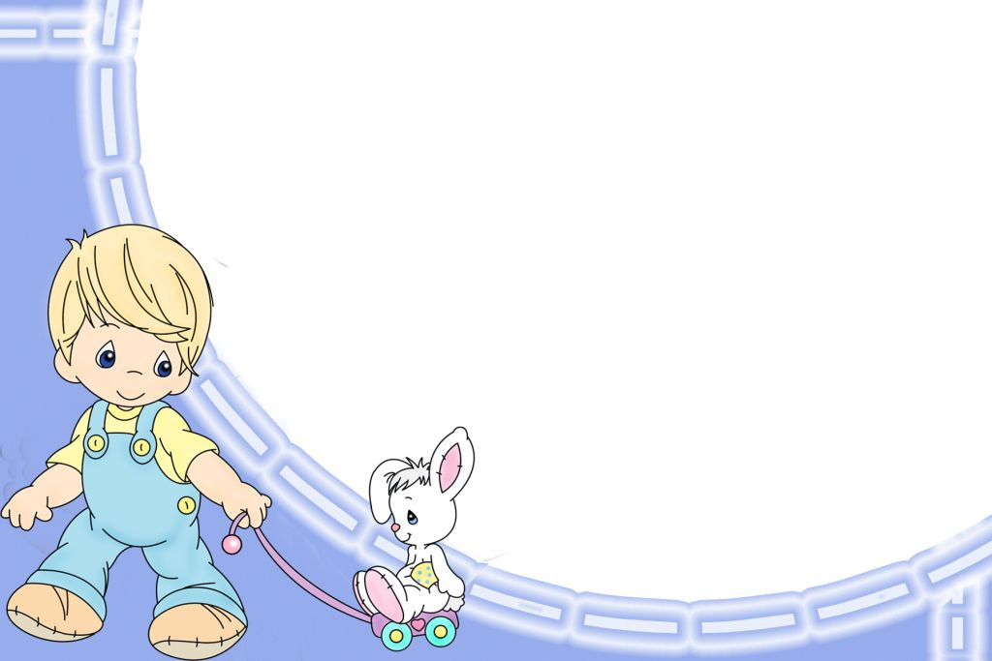
Определи опасные места
Десять ночей подряд
Он лечит несчастных зверят.

Slide 3
Исправь ошибки
кот лавил мышей и крыс.
кролик лист копусный грыс.

Slide 4
Как проверить непроизносимый согласный в слове?
Чтобы проверить
непроизносимый согласный ,
нужно изменить слово так,
чтобы согласный чётко слышался.

Slide 5
От данных слов образуйте слова с непроизносимой согласной
звезда
звёздный
место
местный
честь
честный

Slide 6
Прочитай. Выпиши слова с непроизносимой согласной. Объясни свой выбор.
праздник
лестница
аллея
мороз
известный
дрова
друг
радостная
здоровье
солнце

Slide 7
Вставь подходящие по смыслу слова с непроизносимой согласной
______________матери лучше ____________ греет.
Рукам работа – душе _______________ .
__________встанешь – мало сделаешь.
Поздно
Сердце
праздник
солнца

Slide 8
Ставь +, если слово написано правильно, и --, если неправильно.
чудестный
радосный
вкустный
опасный
празник
свистнуть
звёзные
лесница
сонце
устный
честный
местность
поздний
власный
известный
ужастный
интересный
серце
счасливый

Slide 9
ПРОВЕРЬ СЕБЯ:

Slide 10
МОЛОДЦЫ!

